Slide 1
PENGANTAR STRUKTUR DATA
By M.Naufal, S.Tr.T

Slide 2
Pengertian
Struktur Data adalah cara penyimpanan dan pengorganisasian data-data pada memori komputer maupun file pada media penyimpanan secara efektif sehingga dapat digunakan secara efisien, termasuk operasi-operasi di dalamnya
Pengertiannya : struktur data adalah kumpulan elemen data (mulai dari byte) yang ditentukan tipe datanya, diorganisasi (dibentuk, disusun, atau dikelompokkan) dan akan diproses sesuai dengan tipe datanya.
Struktur data yang dibicarakan ini merupakan struktur data logika. Bukan penyajian secara fisik pada storage (memori komputer).

Slide 3
Kategori Tipe Data
A. Tipe data sederhana atau data sederhana, yang terdiri atas :
1. Data sederhana tunggal, misalnya integer, real, boolean, serta karakter
2. Data sederhana majemuk, misalnya string.
B. Struktur data, meliputi :
b.1. Struktur data sederhana, misalnya array dan record
b.2. Struktur data majemuk, terdiri atas :
b.2.1. Linear, misalnya stack, queue, serta linear linked list.
b.2.2. Nonlinear, misalnya pohon binar (binary tree), pohon cari biner (binary search tree), pohon cari m-way (m-way search tree), general tree, serta graph.

Slide 4
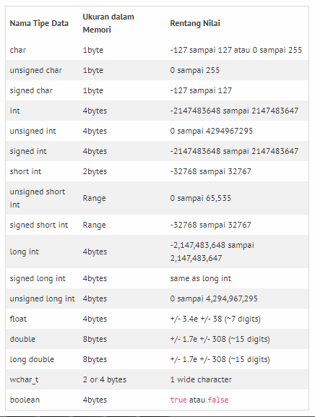
Tipe data

Slide 5
Tools yang dibutuhkan
Visual studio

